Slide 1
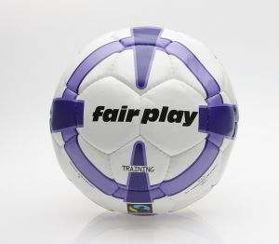
축구공으로 알아보는 공정무역
2014.04.14
공정무역 실천단 2기
-박현숙(서울생협)

Slide 2
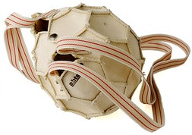
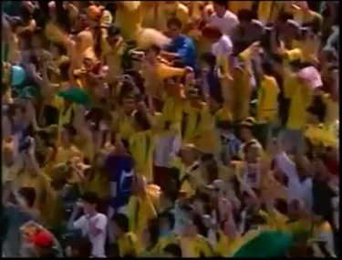
5각형과 6각형의 가죽 32조각
1620회의 바느질....
이작은 동그라미에 열광하는 월드컵
그러나 감동을 만들어낸 진정한 주역은
굳은살 박힌 아이들의 작은 손이다.

Slide 3
자, 먼저 축구공에 얽힌 슬프고도 불편한 이야기를 들어봐요!

Slide 4
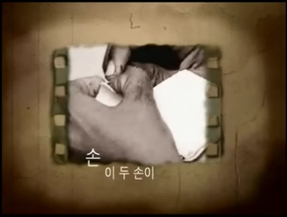
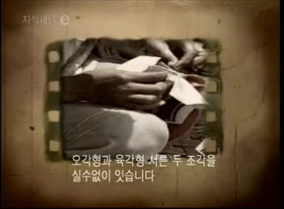
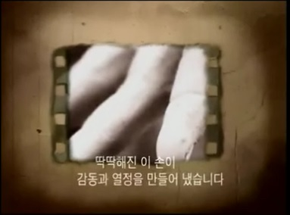
축구공에 관한 불편한 이야기
손! 이 두손이
천번이 넘는 손박음질
오각형 육각형
서른 두조각을 실수없이
잇습니다.
딱딱해진 이 손이
감동과 열정을
만들어 냈습니다.

Slide 5
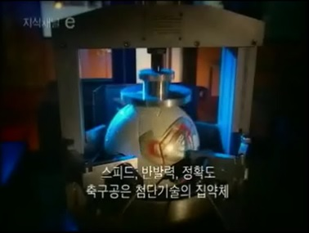
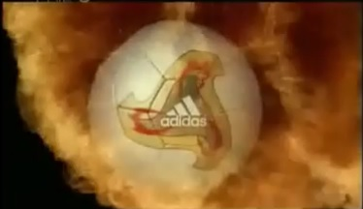
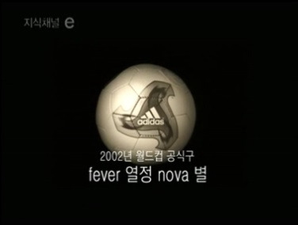
축구공에 관한 불편한 이야기
스피드, 반발력, 정확도
축구공은 첨단기술의 집약체
2002년 월드컵 공식구
Fever열정 nova 별
완벽한 구를 이루기 위한
32개의 축구공 조각
외피를 만드는 과정
100퍼센트 수작업
1620회의 바느질

Slide 6
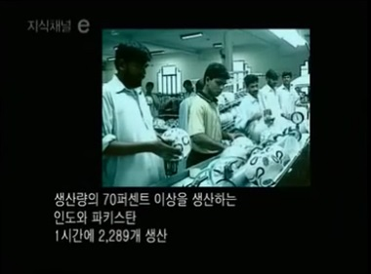
축구공에 관한 불편한 이야기
저 멀리 인도와 파키스탄의
숙련된 노동자가
8시간 내내 만들면
2개를 생산할 수 있습니다.
축구공의 70퍼센트 이상을
생산하고
1시간에 2,289개를
만들어 냅니다.

Slide 7
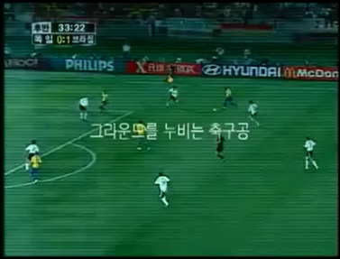
축구공에 관한 불편한 이야기
그라운드를 누비는 축구공
“축구공 생산과 관련된 노동이
강요적이고 구속적이지 않아야 한다”
-1996 FIFA-
거대 스포츠기업 아디다스 사
2006년 독일월드컵 예상수입
1조 2천억 원
그리고, 황금발의 스타들

Slide 8
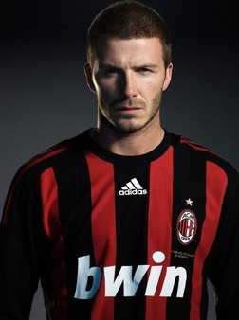
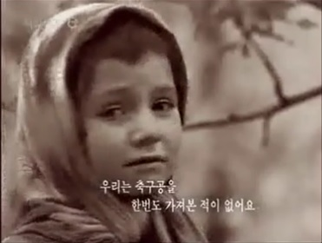
축구공에 관한 불편한 이야기
이 세상에서
내가 하고싶었던 일은
단 하나,
공을 차는 것이었다.
-데이비드 베컴
우리는
축구공을 가져본 적이
없어요.
우리가 아는
축구, 축구공은
하루종일 바느질을 하던 기억
그것뿐이랍니다.
-파키스탄의 아동노동자-

Slide 9
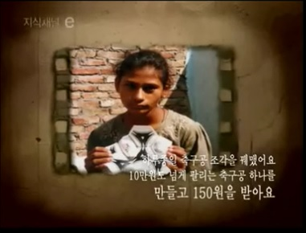
축구공에 관한 불편한 이야기
“하루종일 축구공 조각을 꿰맸어요.
10만도 넘게 팔리는 축구공
하나를 만들고 150원을 받아요”
나무처럼 딱딱하고 지문도 없어진 작은 손
파키스탄의 시알코트 지방에
1만5천명 이상의 아동이 노동하고 있다.
1998년 프랑스 월드컵 공식구 트리콜로,
어린이 노동에 의해 생산된 사실이 밝혀짐

Slide 10
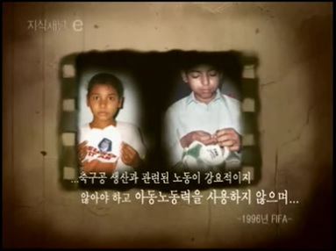
축구공에 관한 불편한 이야기
우리가 열광하는 축구공에는 이런 아픈 이야기가 있어요

Slide 11
생각해 보아요
내가 축구공을 만드는 파키스탄의 어린 노동자라면
? 왜 공평하지 않을까…
? 왜 세상은 정의롭지 않은가…
? 왜 나와 내 가족은 일을 해도 가난할까…
? 아니, 그전에, 나도 축구공 꿰메는 일 대신 학교에서
공부하고 뛰어놀고 싶다.

Slide 12
공정무역운동이 시작된 배경
! 불공정한 국제무역
! 여성, 장애인, 난민, 소수민족의 열악한 삶과 노동환경
! 빈곤의 대물림등 에 대한 문제제기 등에서 시작되었어요.
공정무역은…
가난한 국가사람들에게 일회적 도움뿐만 아니라
일한만큼의 적정한 댓가, 안정된 일자리 보장,
지속적 교육으로 그들의 경제적으로 혼자설 수 있는 것을
목표로하는 새로운방식의 무역이예요!

Slide 13
공정무역운동의 목표
! 공정한 가격 보장 (a fair price)
! 공정한 발언권 제공 (a fair say)
! 공정한 이익의 분배 (a fair share & the profit)

Slide 14
공정무역의 기본원칙
경제적으로 소외 받고 있는 사람들에게 우선적으로 일자리 제공
투명성과 신뢰성을 바탕으로 생산자와 수입자간의 동등한 관계 확립
직거래를 통해 판매가의 15~30%를 생산자 이윤으로 보장
생산자들의 성장 및 발전을 위한 다양하고 지속적인 지원
생산자들에게 공정한 가격을 지불
고용과 급여에 있어 남녀동등 대우
주문과 동시에 대금을 선지급하여 생산자 단체의 재정을 안정되게 지원
어린이 노동 반대와 건강한 노동 환경 제공
환경 친화적인 상품 제조방식과 자연원료를 통한 환경 보호
자연과 인간을 우선하는 대안무역 활동 지지 및 홍보 활동

Slide 15
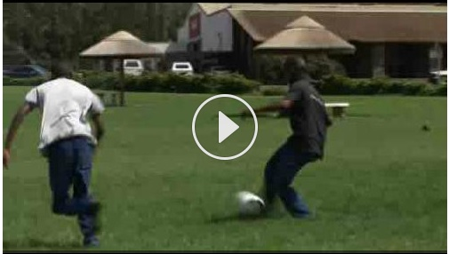
공정무역 축구공 이야기
공정무역 축구공이 바꾼 파키스탄 아이들의 삶

Slide 16
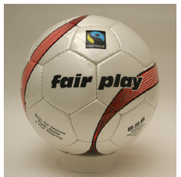
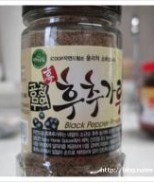
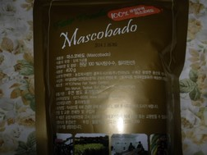
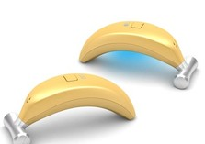
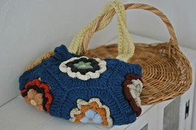
공정무역 물품엔 어떤 것들이 있을까?

Slide 17
내가 할 수 있는 공정무역운동?
누가 공장에 있는 파키스탄의 아이들을 학교로 보낼 수 있을까요?
= 가능한 공정무역 제품을 구입해요~
= 공정무역에 대해 제대로 알아봐요~
= 공정무역에 대해 친구들 가족들에게 홍보해요~
= 그리고 또??!!!
지금부터! 나부터!! 같이!!!

